Slide 1

Mühendislik ve mimarlık fakültesi bilgisayar mühendisliği bölümü bil1004 elektrik devreleri dersi
Bölüm 5: temel teoremler / SÜPERPOZİSYON TEOREMİ

Slide 2
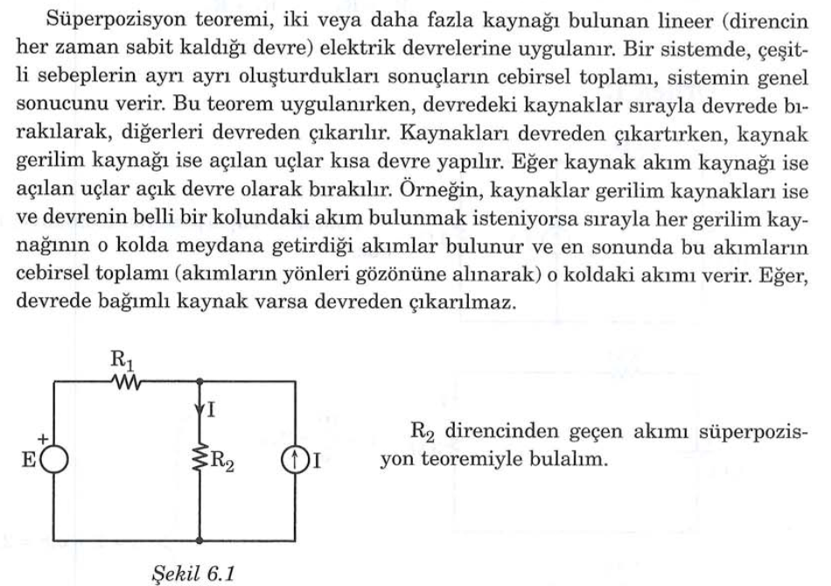
1. Süperpozisyon teoremi

Slide 3
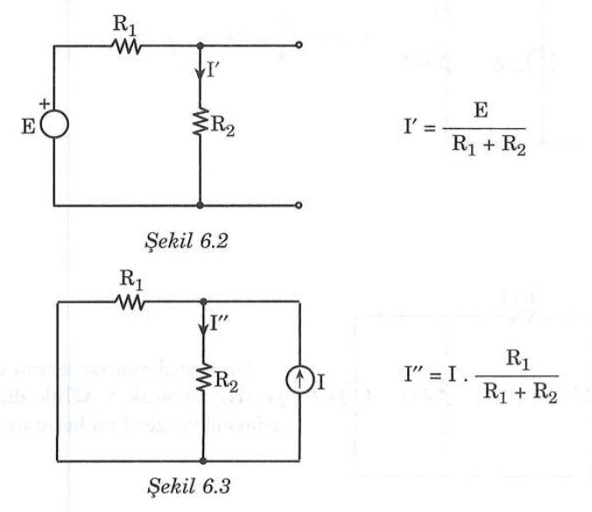
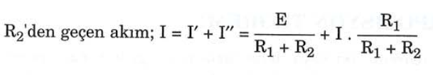
1. Süperpozisyon teoremi

Slide 4
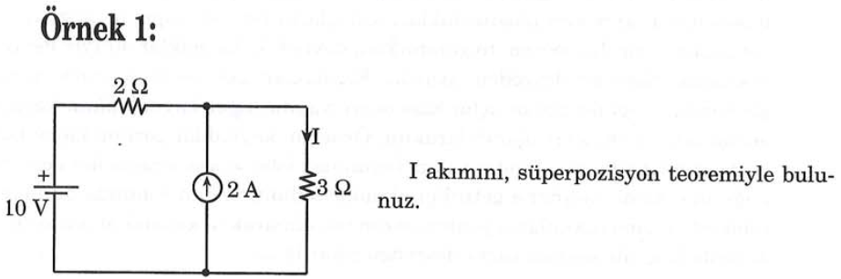
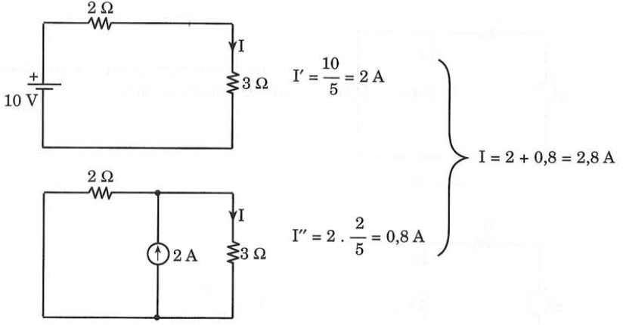
1. Süperpozisyon teoremi

Slide 5
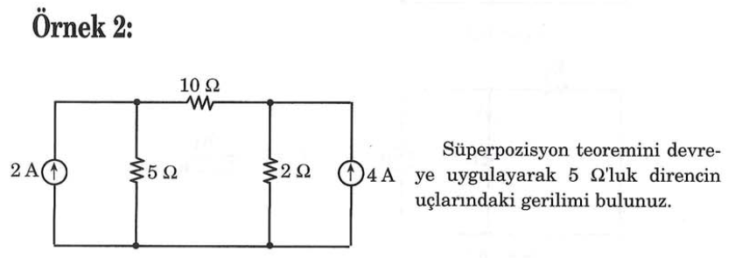
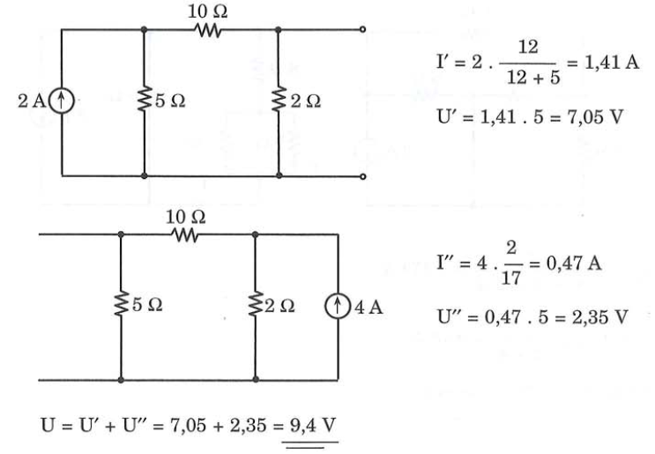
1. Süperpozisyon teoremi

Slide 6
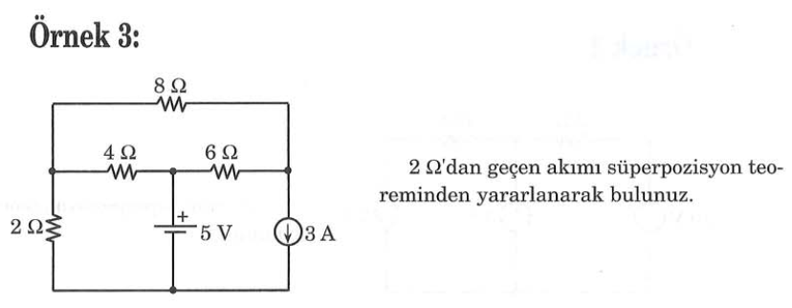
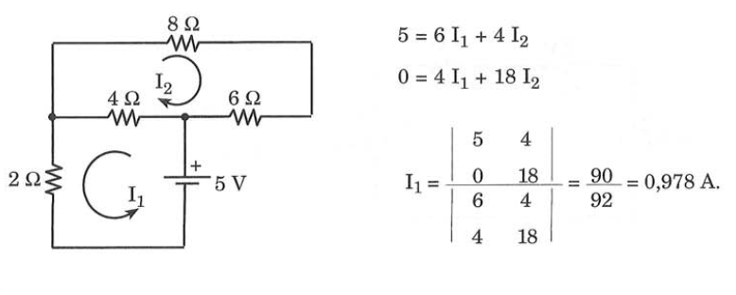
1. Süperpozisyon teoremi

Slide 7
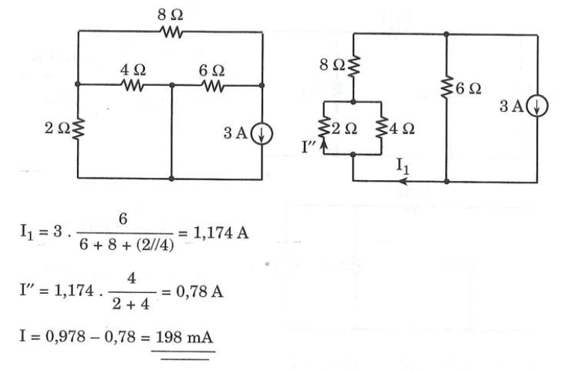
1. Süperpozisyon teoremi

Slide 8
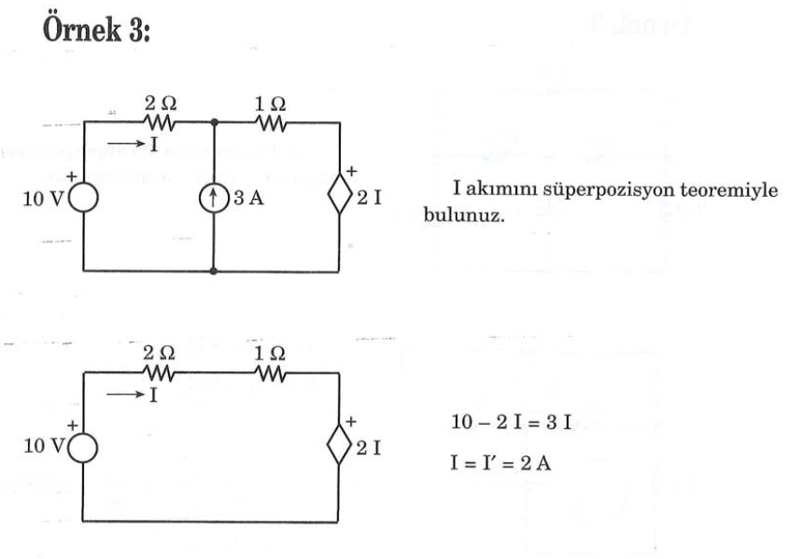
1. Süperpozisyon teoremi

Slide 9
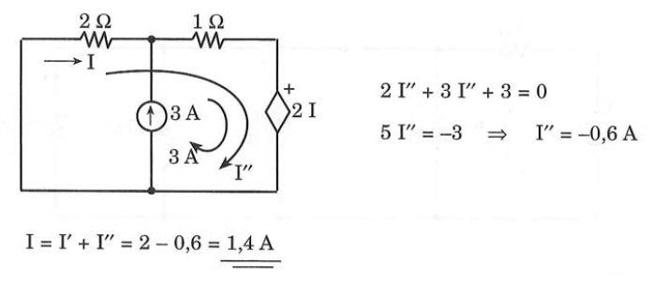
1. Süperpozisyon teoremi

Slide 10
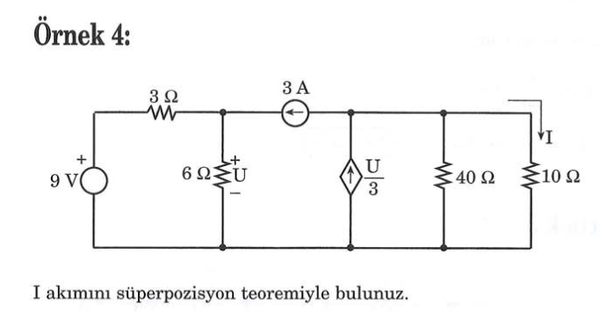
1. Süperpozisyon teoremi

Slide 11
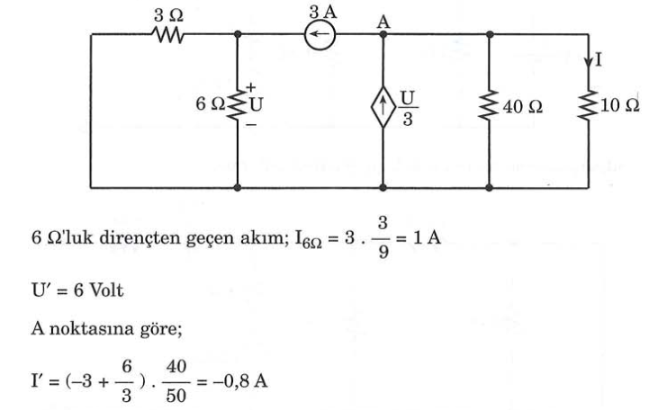
1. Süperpozisyon teoremi

Slide 12
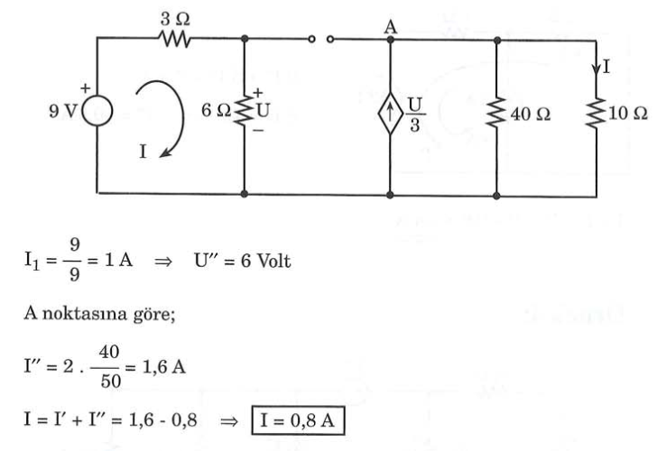
1. Süperpozisyon teoremi

Slide 13
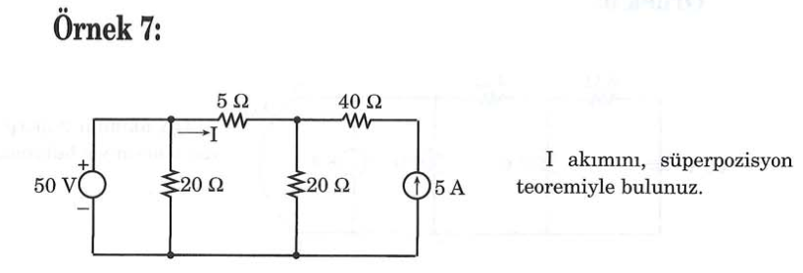
1. Süperpozisyon teoremi

Slide 14
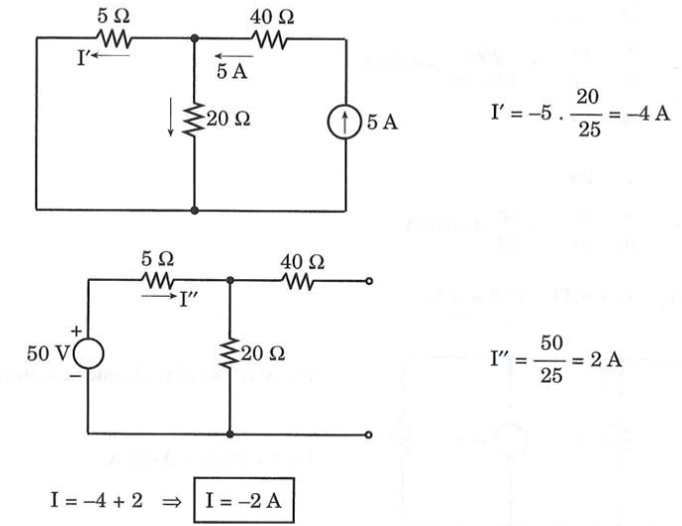
1. Süperpozisyon teoremi

Slide 15
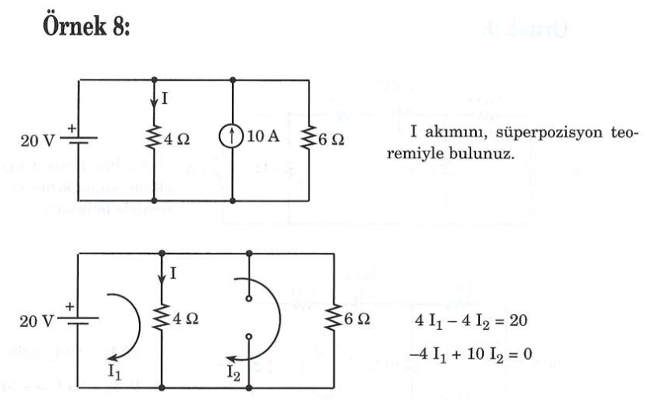
1. Süperpozisyon teoremi

Slide 16
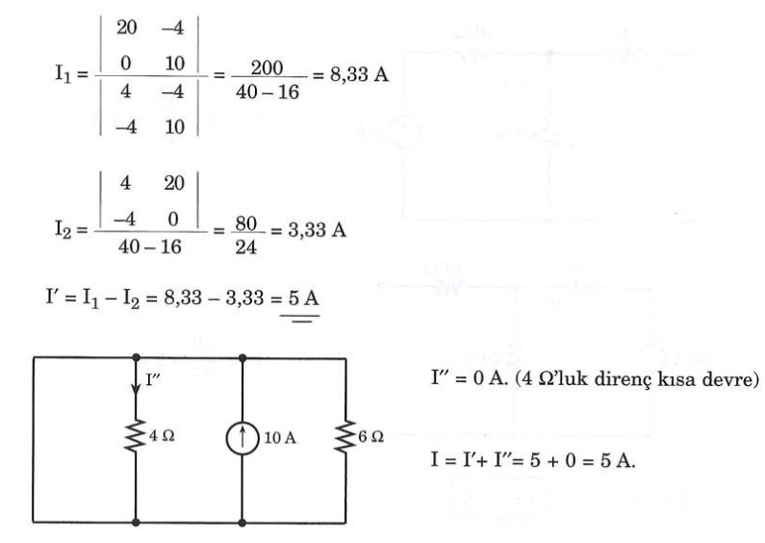
1. Süperpozisyon teoremi

Slide 17
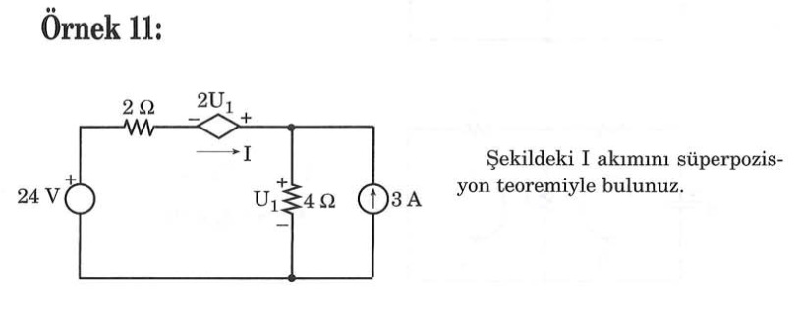
1. Süperpozisyon teoremi

Slide 18
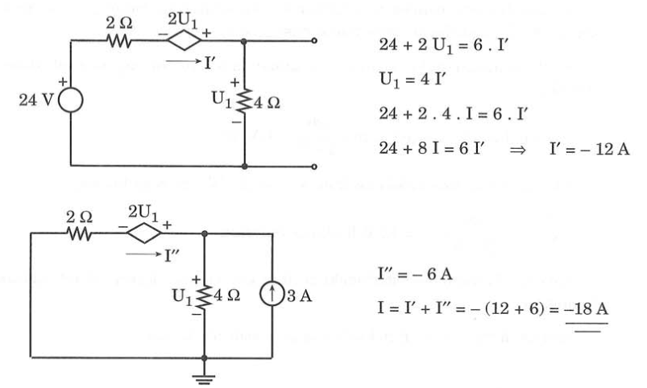
1. Süperpozisyon teoremi

